Slide 1
TELEVENT
Y-CAS (young celebes art studio)

Slide 2
televent
televent adalah system manajemen informasi event yang ada di Telkom university. Televent memudahkan civitas akademika dalam mengetahui informasi event dan mendaftar event tersebut.

Slide 3
FUNGSIONALITAS
Memudahkan customer dalam mengetahui informasi event yang ada di Telkom university
Memudahkan customer dalam memesan event yang ada di Telkom university
Sebagai wadah customer untuk mempublikasikan eventnya sendiri
Admin dapat mengelola event yang ada

Slide 4


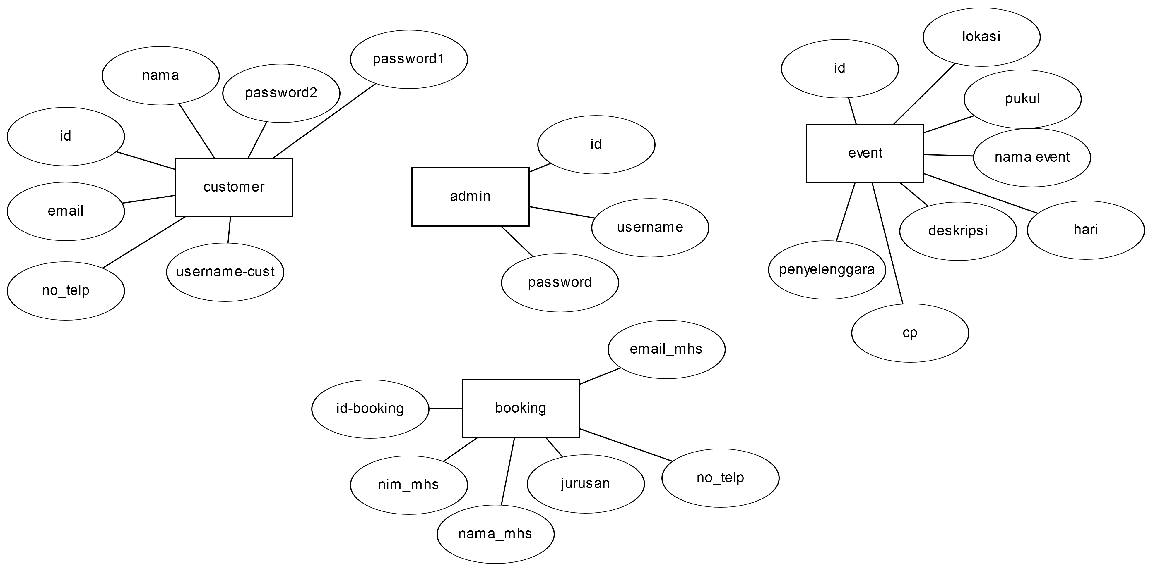
ERD

Slide 5
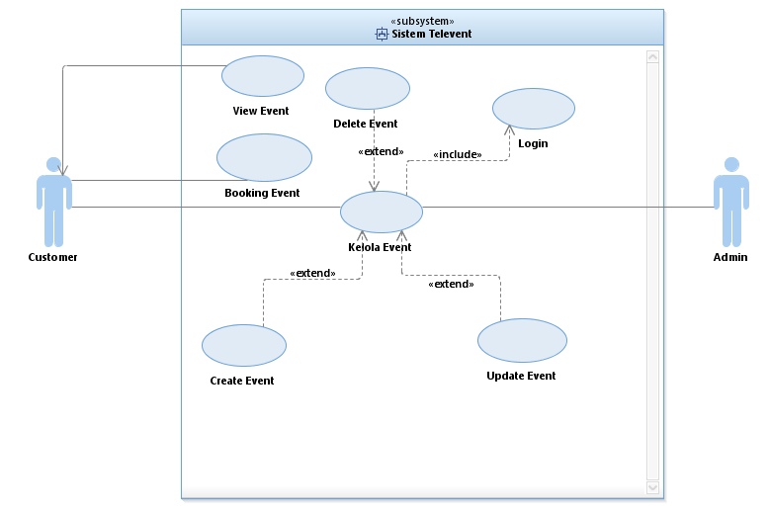
UML

Slide 6
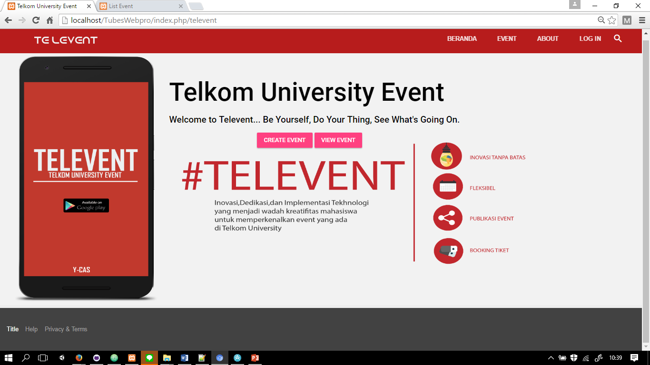
UI

Slide 7
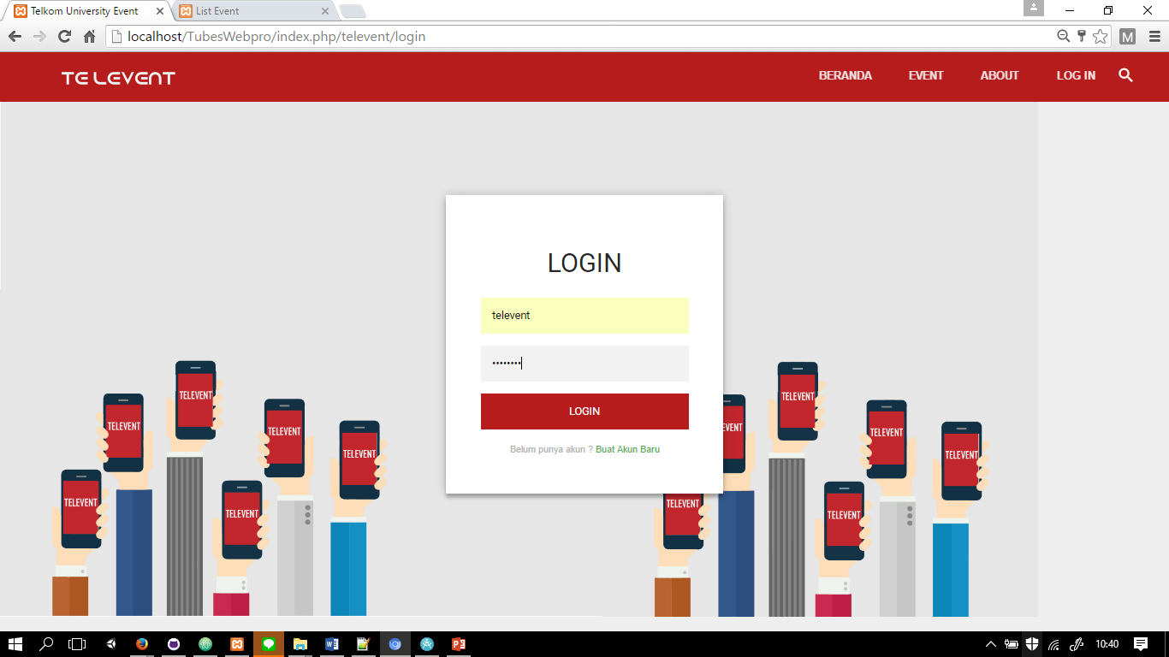
UI

Slide 8
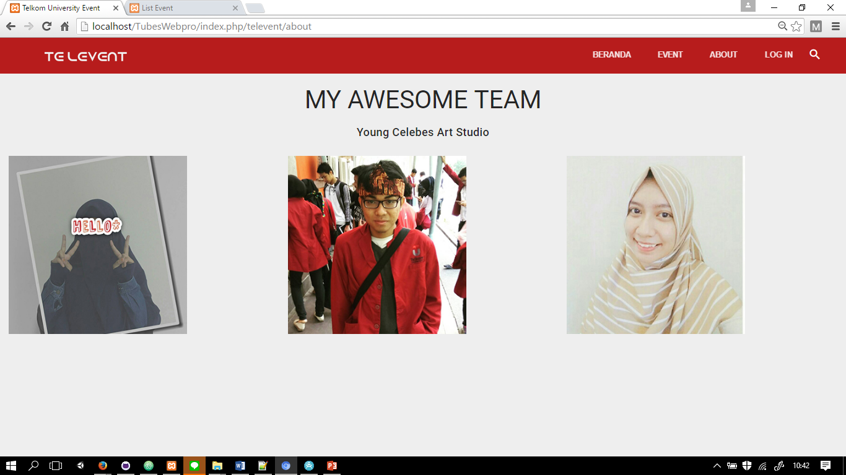
ABOUT

